Slide 1
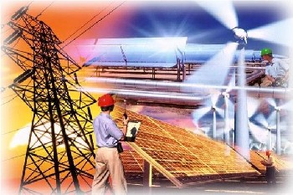
Geograﬁya
8-
sinf
Mavzu: Yoqilg‘i-energetika majmuasi. Neft, gaz va ko‘mir sanoati

Slide 2
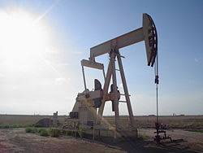
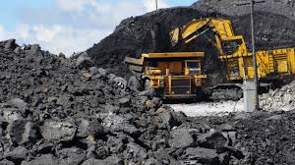
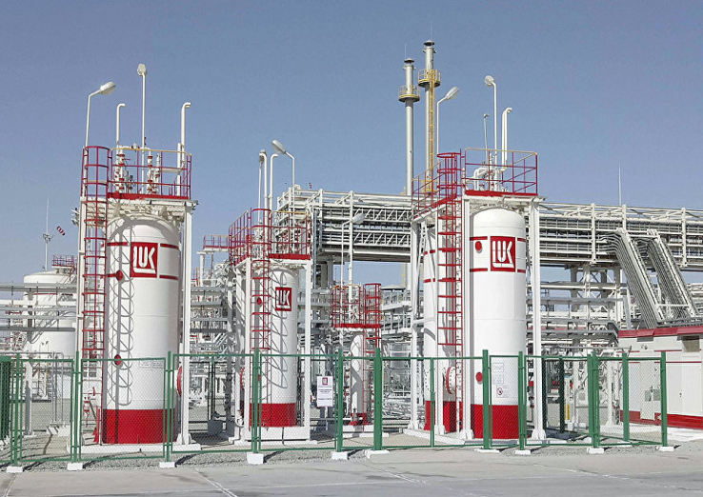
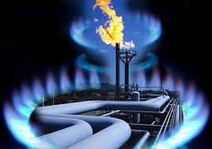
O‘rganamiz …
Gaz sanoati
Ko‘mir sanoati
Yoqilg‘I - energetika majmuasi tarkibi
Neft sanoati

Slide 3
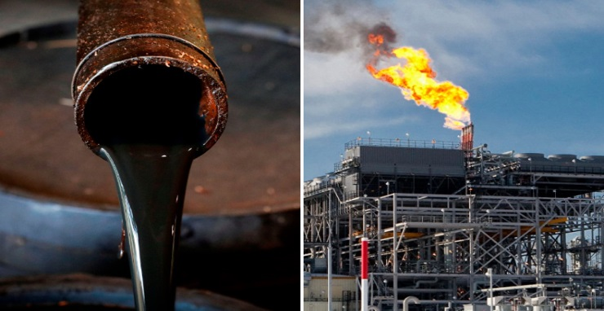
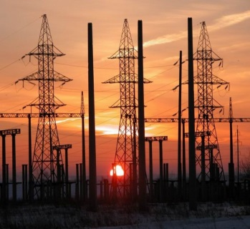
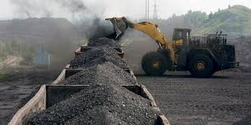
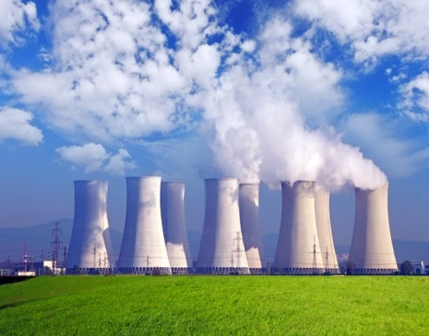
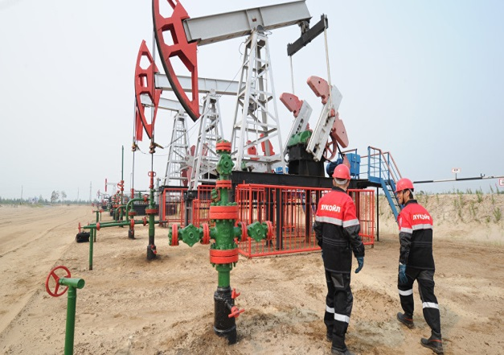
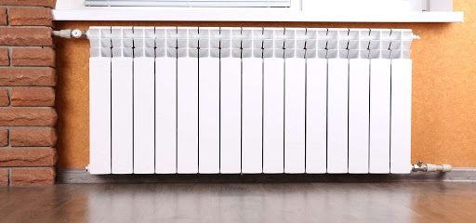
Yoqilg‘i sanoati

Slide 4
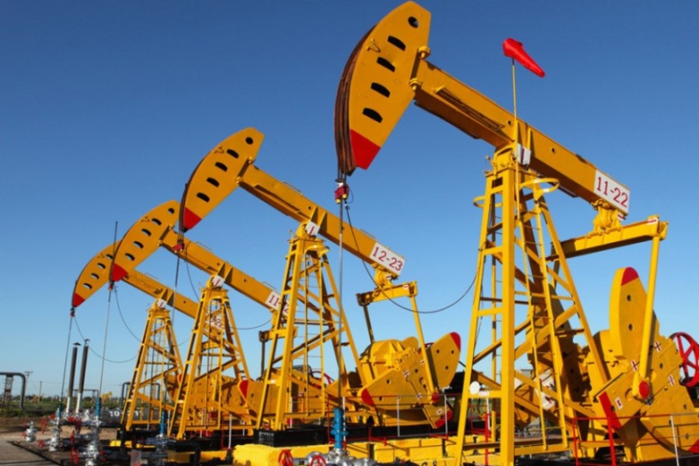
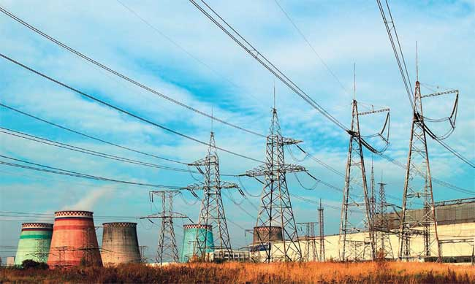
Yoqilg‘I - energetika majmuasi
Yoqilg‘i
(yoqilg‘ini qazib olish va unga ishlov berish) sanoati
Elektroenergetika sanoati

Slide 5
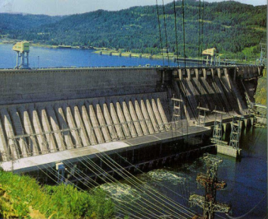
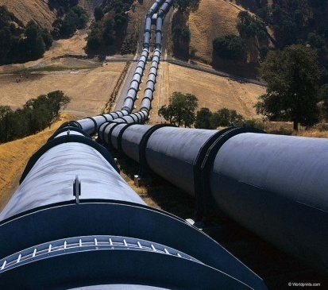
Yoqilg‘i – energetika majmuasi tarkibi
ELEKTROENERGETIKA
YOQILG‘I SANOATI TARMOG‘I
GIDROELEKTROSTANSIYALAR
GAZ
NEFT
ISSIQLIK ELEKTROSTANSIYALAR
KO‘MIR
TORF
ATOM ELEKTROSTANSIYALAR
SLANES

Slide 6
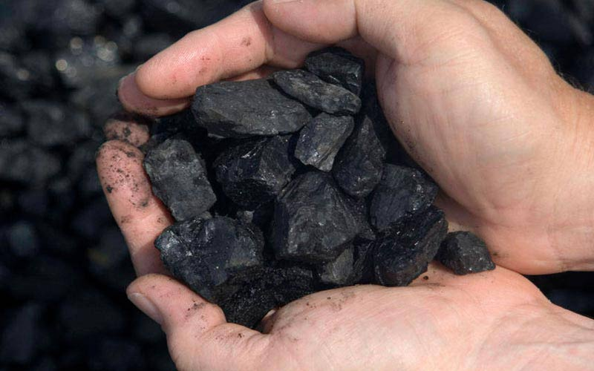
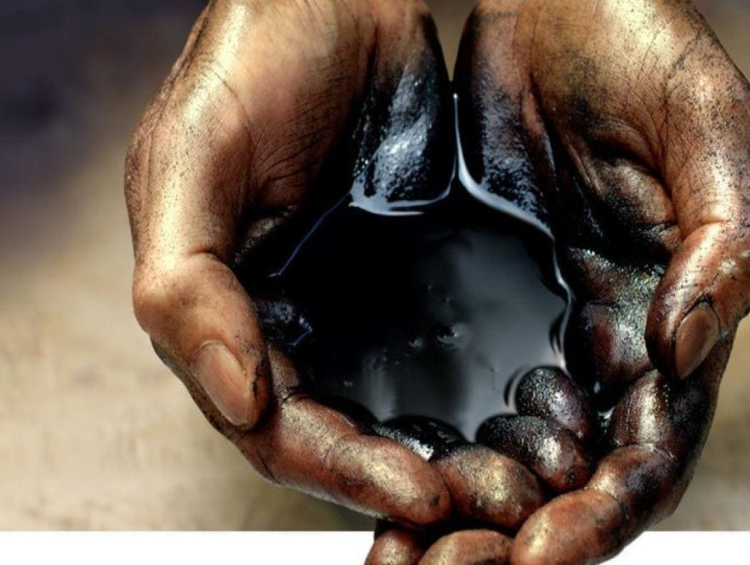
Enegetika boyliklari
Energetika boyliklariga yoqilg‘i boyliklari (ko‘mir, neft, gaz, torf, slanes, o‘tin) va gidroenergiya boyligi (daryoning yuqoridan tushayotgan suvining energiyasi) kiradi.

Slide 7
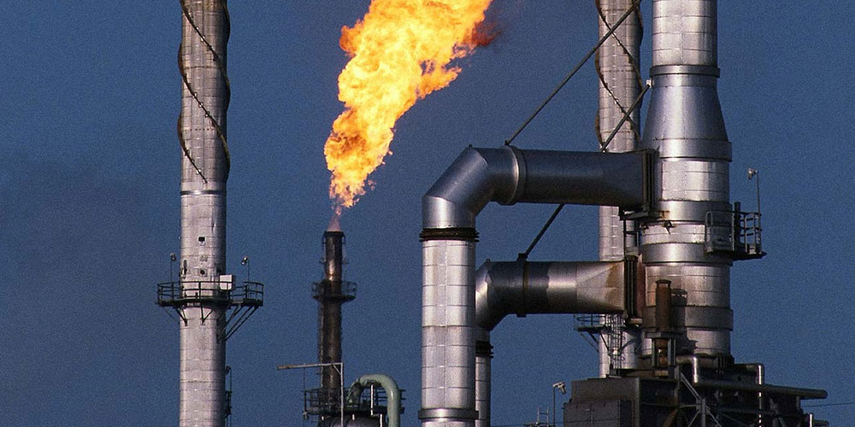
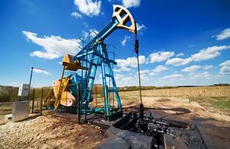
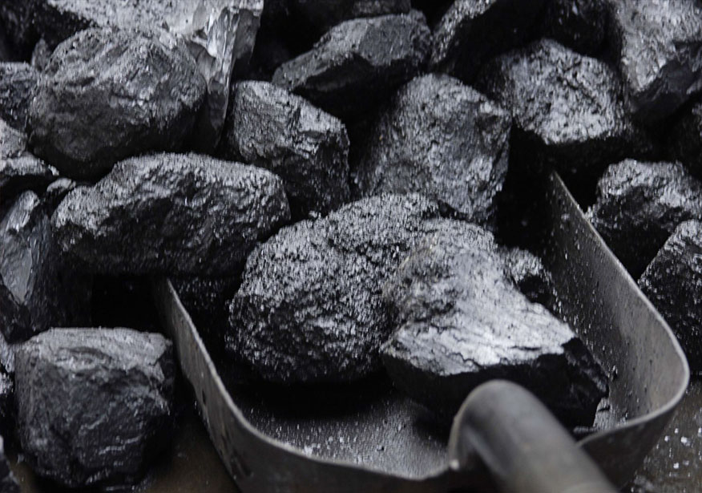
Asosiy tarmoqlar:
Gaz sanoati
Neft sanoati
Ko‘mir sanoati

Slide 8
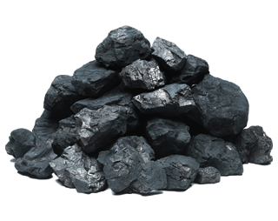
Shartli yoqilg‘i
Yoqilg‘i turli xillarining salmog‘ini taqqoslash uchun ular shartli yoqilg‘iga aylantiriladi.
Shartli yoqilg‘i deb 1 kg toshko‘mir yonganda hosil bo‘ladigan (7 mln.kal) energiyaga aytiladi. Uning issiqlik koeffitsient darajasi 1 ga teng.
Boshqa yoqilg‘ilar yonganda hosil qiladigan issiqlik 1 kg toshko‘mirning issiqlik koeffitsienti, ya’ni 1 ga qiyosan baholanadi.

Slide 9
Turli xil yoqilg‘ilarning yonish issiqligi

Slide 10
Yoqilg‘ilarning issiqlik koeffitsientlari
Yoqilg‘i turi
Issiqlik koeffitsienti
Yonuvchi slanes
0,30
Tabiiy gaz
1,5
Neft
1,5
Torf
0,48
Toshko‘mir
1,0
Quruq o‘tin
0,34
Qo‘ng‘ir ko‘mir
0,45

Slide 11
Neft va tabiiy gaz
Yoqilg‘i boyliklarining qiymati faqat kaloriyasigagina bog‘liq bo‘lmay, foydalanish imkoniyatiga, qazib chiqarish xarajatiga ham bog‘liq. Eng tejamli yoqilg‘i neft va gazdir.

Slide 12
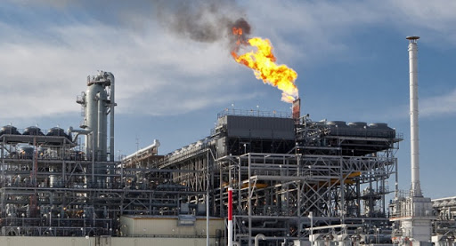
Yoqilg‘i – energetika balansi
Yoqilg‘i boyliklari mamlakatimiz iqtisodiyotining barcha tarmoqlari uchun energiyaning asosiy manbayi hisoblanadi.
Uni qazib chiqarish va ishlab chiqarilgan energiyadan iqtisodiyotda foydalanish (sarf qilish) nisbati yoqilg‘i-energetika balansi deyiladi.

Slide 13
Gaz sanoati
Gaz – yoqilg‘ining juda arzon turi. Gazdan sanoatda ham, maishiy hayotda ham foydalaniladi. Gaz qimmatbaho kimyoviy xomashyo hamdir. Yoqilg‘ining boshqa turlariga qaraganda gaz havoni eng kam ifloslantiradi.

Slide 14
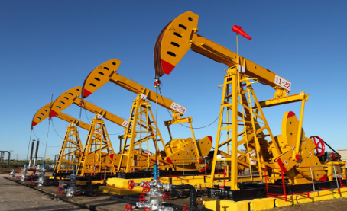
Gaz sanoati
Yoqilg‘i sanoatning eng yosh tarmog‘i bo‘lgan gaz sanoati keyingi yillarda jadal rivojlanmoqda.
Farg‘ona viloyatida neft bilan birga qazib chiqarilgan gaz sanoatda va aholi maishiy ehtiyojlarida foydalanila boshlangan.

Slide 15
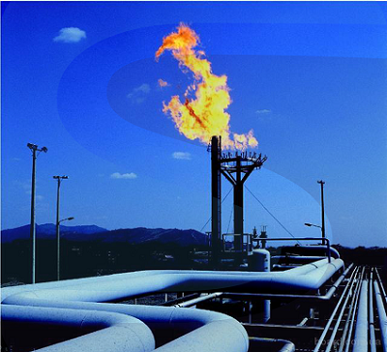
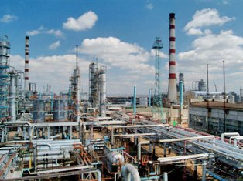
Mamlakatimizda ko‘mir va neftga nisbatan tabiiy gaz ancha ko‘p. Gaz konlari neft konlari bilan yonma-yon joylashgan. Gazning ozroq qismi (yo‘ldosh gaz) neft bilan birga qazib chiqariladi, lekin gazning asosiy qismi sof gaz konlaridan olinadi.
Gaz sanoati
Gaz zaxirasi:
2 trillion kub metr.
Gaz qazib olish:
1 yilda
1950-yilda - 9 mln. kub metr,
hozirgi kunda - 60 mlrd. kub metr.

Slide 16
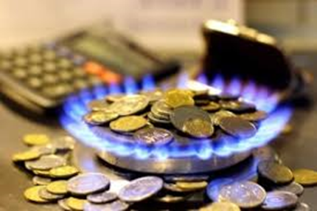
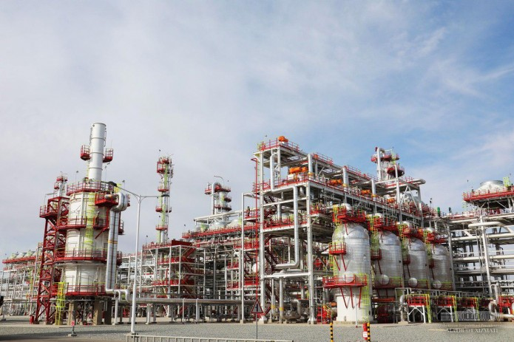
Gaz sanoati
Gaz sifatli yoqilg‘igina emas, balki kimyo sanoatining qimmatli xomashyosidir.
Gazga bo‘lgan talab kimyo, issiqlik elektrstansiyalari va maishiy xo‘jalikda tobora ortib bormoqda.
Neft eksport qiluvchi mamlakatlar tashkiloti - OPEKning rasmiy ma’lumotlariga ko‘ra O‘zbekiston tabiiy gaz qazib oluvchi mamlakatlar reytingida 14-o‘rinni egallaydi.

Slide 17
O‘zbekistonning tabiiy gaz qazib oluvchi mamlakatlar orasidagi o‘rni

Slide 18
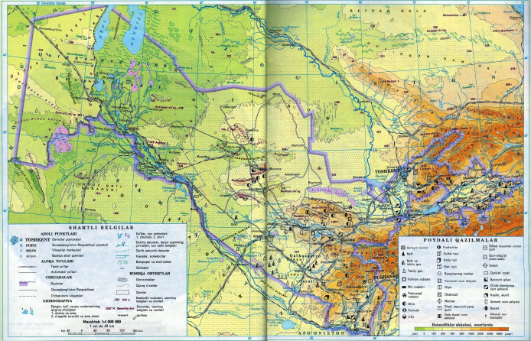
Gaz sanoati
Farg‘ona vodiysidan tashqari Buxoro, Surxondaryo va Qashqadaryo viloyatlari hamda Qoraqalpog‘iston Respublikasi hududidan boy tabiiy gaz konlari topilishi natijasida O‘zbekiston gazni eksport qila boshladi.

Slide 19
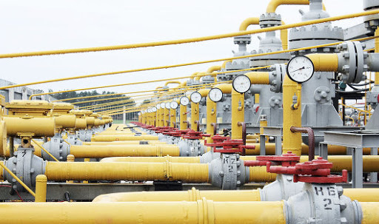
Gaz sanoati
Gaz quvurlar orqali yuborilishi sababli transport xarajati har qanday yoqilg‘ini tashishdan arzon tushadi. Gaz quvurlarining uzunligi tez oshib bormoqda. Dastlabki tabiiy gaz quvurlari Farg‘ona vodiysida qurilgan edi. O‘zbekistonda issiq kunlar ko‘pligidan faqat qish kunlari gaz ko‘p talab qilinadi. Gazni ko‘p iste’mol qiladigan Toshkent, Farg‘ona, Andijon kabi shaharlarda yozda tejalgan gazni yerosti omborlariga yig‘ib qo‘yib, qishda foydalaniladi.

Slide 20
Neft sanoati
Neft suyuq yonuvchi organik birikmalar va uglevodorodlar aralashmasidan iborat modda.
Yer yuzasidan, asosan, 1,2-2,0 km chuqurlikdagi yer osti gumbazlarining g‘ovak yoki seryoriq tog‘ jinslari (qum, qumtosh, ohaktoshlar)da joylashgan.

Slide 21
Neftdan nima olinadi?
Pardoz buyumlari
Plastmassa
NEFT
Yoqilg‘i
Mato
Kauchuk

Slide 22
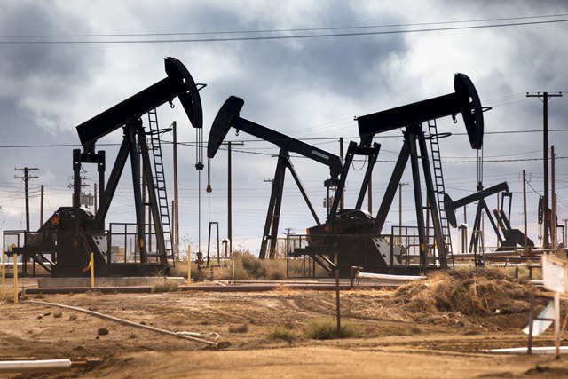
NEFT SANOATI
Neftni qazib chiqarish xarajati ko‘mirni qazib chiqarish xarajatidan o‘rta hisobda 4 barobar kam.
Milliy iqtisodiyotda neftdan keng foydalanish juda ko‘p mablag‘ni tejashga imkon beradi.

Slide 23
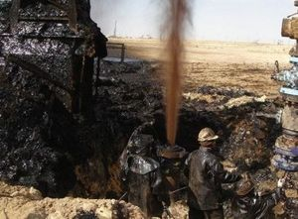
Neft sanoati
Neft qazib olish
Fontan usuli
Nasos usuli

Slide 24
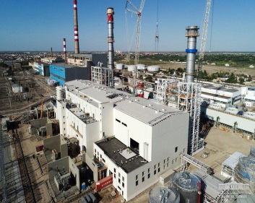
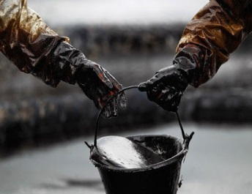
Neft qazib olish
Neft qazib olishning eng arzon usuli fontan usulidir. U quduqlardan bosim tufayli otilib chiqadi. Neftni nasoslar yordamida chiqarish ham keng tarqalgan. Gaz singari neftni ham quvurlar orqali tashish eng arzon va xavfsiz hisoblanadi.

Slide 25
Mahsulot tannarxi
Mahsulot birligini olish
(aytaylik, 1 t neft, qazib chiqarish)
uchun ketadigan
pulda ifodalangan hamma xarajat
mahsulot tannarxi deyiladi.

Slide 26
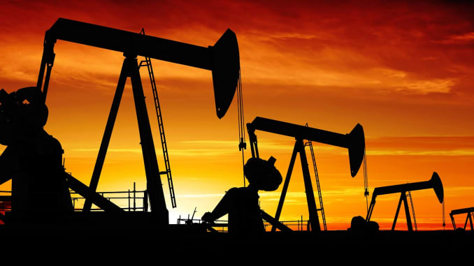
Neft sanoati
Neft tarkibida vanadiy, nikel, kalsiy, magniy, temir, alyuminiy, kremniy, natriy kabi 20 dan ortiq elementlar, 5% gacha har xil aralashmalar mavjud.
Neftni qayta ishlash natijasida undan turli xil yoqilg‘i - benzin, kerosin, dizel yonilg‘isi, mazut, moylash materiallari va boshqa mahsulotlar olinadi.

Slide 27
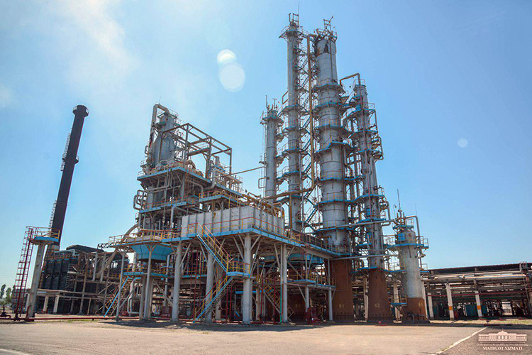
Neft sanoati
Avval neft qayerda qazib chiqarilsa, o‘sha yerda qayta ishlanar edi. Hozirda neftni qayta ishlash sanoati mahsulotlari qayerda ko‘p iste’mol qilinsa, neft o‘sha yerga yetkazilib, qayta ishlanadi. Bunday qilinmasa, neft mahsulotlarining har bir turini yuborish uchun alohida quvurlar kerak bo‘lib, transport xarajatlari qimmatlashib ketadi.

Slide 28
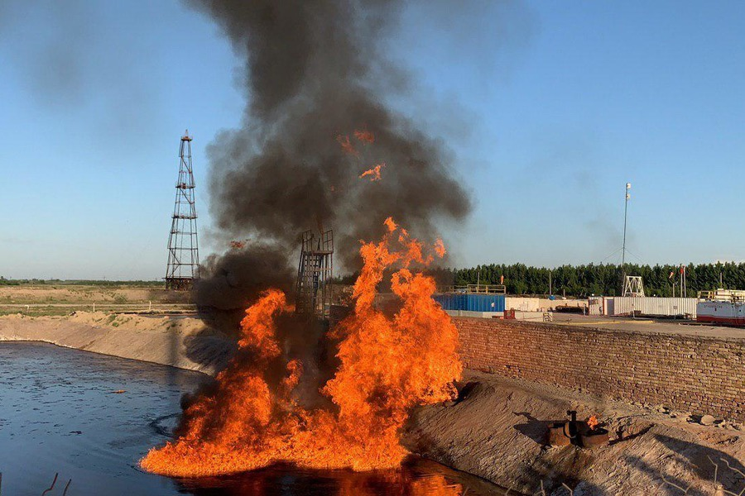
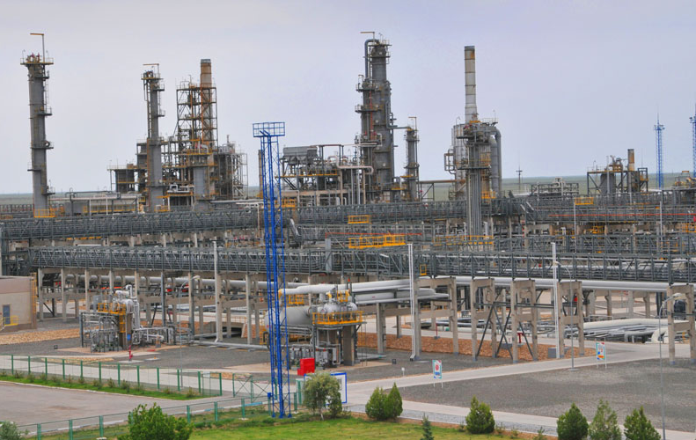
Neft sanoati
1992- yilda Namangan viloyatida Mingbuloq neft koni ochilgan.
1997-yilda Buxoro viloyatida neftni qayta ishlash zavodi qurilgan. Hozirda bu korxona 50 turdan ortiq neft mahsulotini qayta ishlab chiqarmoqda.

Slide 29
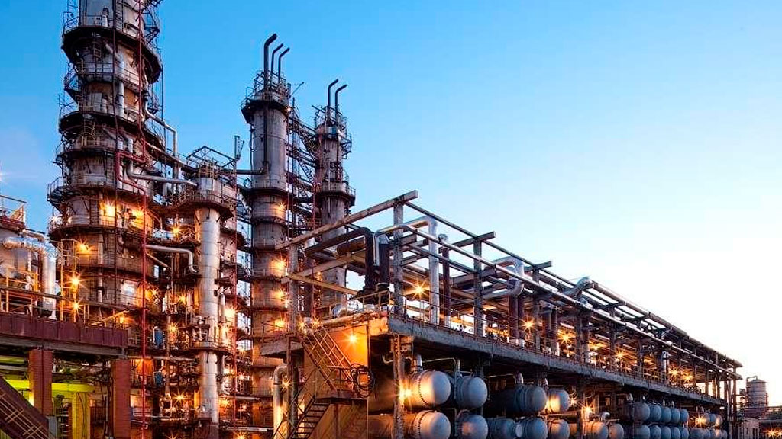
Neft sanoati
O‘zbekistonda iste’molga yetishmayotgan neft xorijdan import qilinmoqda.
Hozirda neftni qayta ishlash korxonalari bir yilda 11 mln. tonna neftni qayta ishlash quvvatiga ega.
Rivojlangan mamlakatlarga qiyoslaganda bizda energiya iste’moli tarkibida neft mahsulotlarining ulushi ancha yuqori.

Slide 30
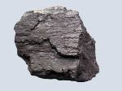
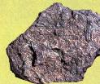
Ko‘mir turlari
Toshko‘mir
Qo‘ng‘ir ko‘mir

Slide 31
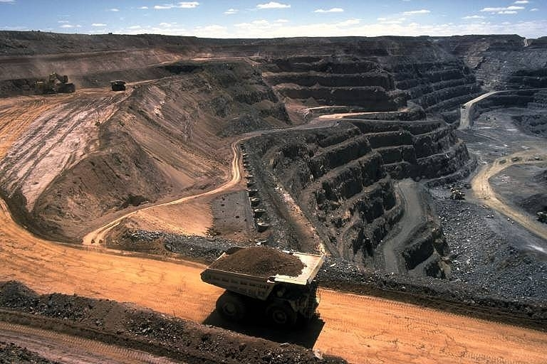
Ko‘mir sanoati
Ko‘mir zaxirasi 2 mlrd. tonnani tashkil etadi.
Dastlabki ko‘mir Angren konidan 1950-yillarda qazib olingan.
Ko‘mir koni yer sirtiga yaqin joylashgan. Unda ko‘mirning 9/10 qismini ochiq usulda qazib olinmoqda.

Slide 32
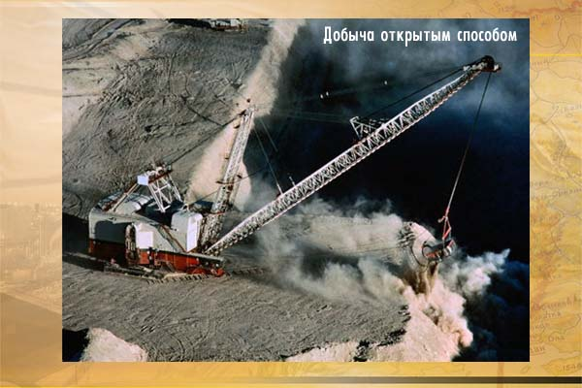
Ochiq usulda ko‘mir qazib olish
Ochiq usulda har bir konchining qazib oladigan ko‘miri kon usulida qazib olinadigandan 6 barobar unumli bo‘ladi. Shu bilan birga, karyer (havza) qancha katta bo‘lsa, xarajat shuncha kam bo‘ladi.

Slide 33
Qo‘ng‘ir ko‘mir
Ko‘mirning asosiy qismi kon yaqinidagi IESda ishlatiladi. Bir qismi esa yer ostida gazga aylantiriladi. Ko‘mir tarkibida nodir va tarqoq elementlar hamda ko‘plab gilmoya uchraydi, bir yo‘la ulardan foydalanish esa konning samaradorligini yana ham oshiradi.

Slide 34
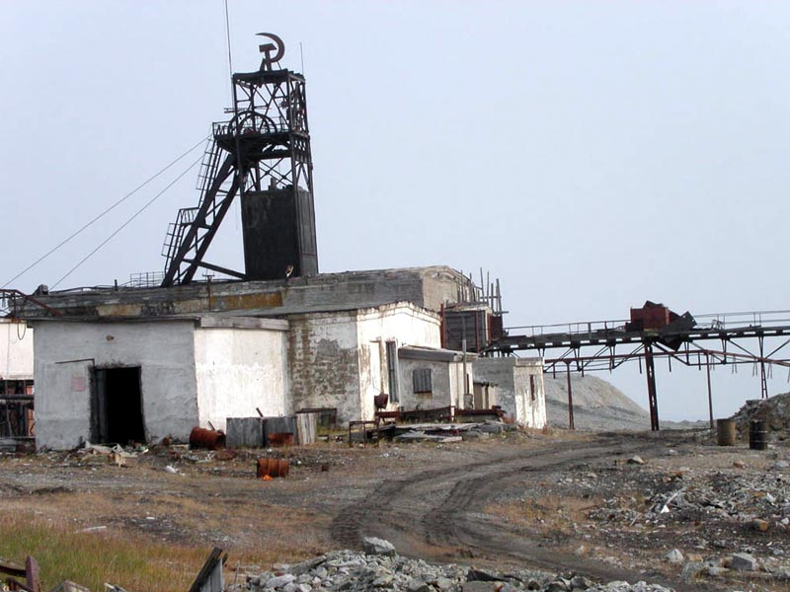
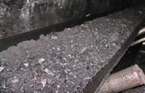
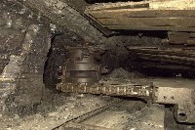
Yopiq usulda ko‘mir qazib olish
Surxondaryo viloyatining Sariosiyo tumanida 1950-yili Sharg‘un ko‘mir koni ishga tushirilgan. Kondagi ko‘mir yuqori sifatli toshko‘mir bo‘lib, kon usulida qazib olinadi.

Slide 35
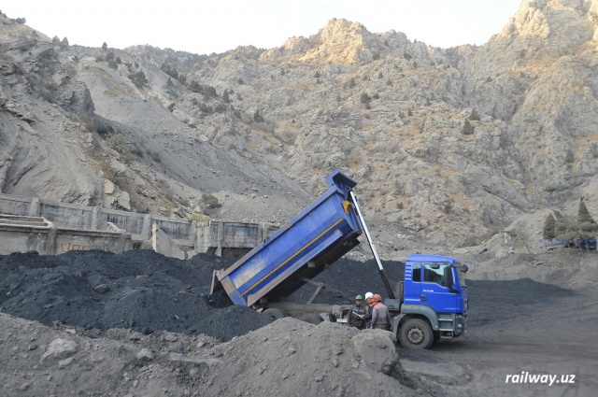
Toshko‘mir konlari
Boysun
Sharg‘un

Slide 36
Toshko‘mir koni
Sharg‘un ko‘miri sifatining yuqoriligi, zaxirasi ko‘pligi bilan boshqalardan ajralib turadi. “Bunday sifatli ko‘mir hech qayerda yo‘q. Aql, ilm bilan undan samarali foydalanib, xalqimiz manfaati uchun ishlatishimiz kerak”, - degan davlatimiz rahbari.

Slide 37
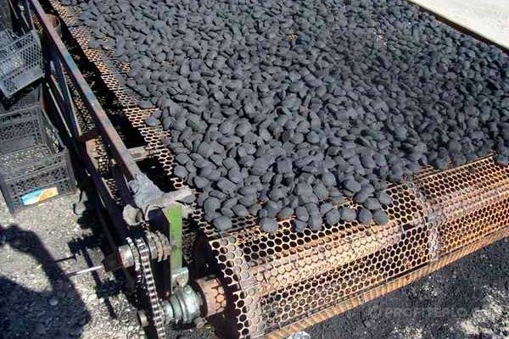
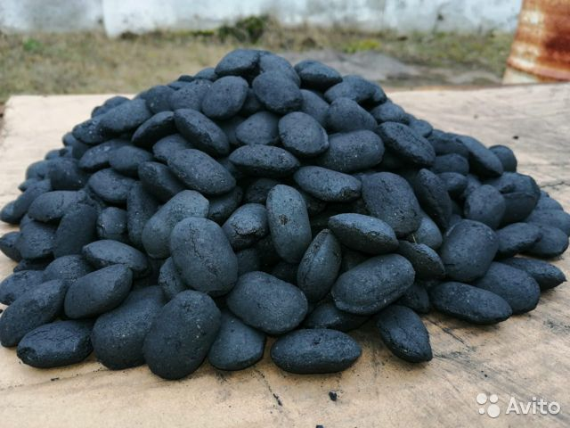
Ko‘mir sanoati
Briket – ko‘mir kukunini bosim ostida yoki yopishqoq moddaga aralashtirib zoldir shakliga keltirilgan mahsulot.

Slide 38
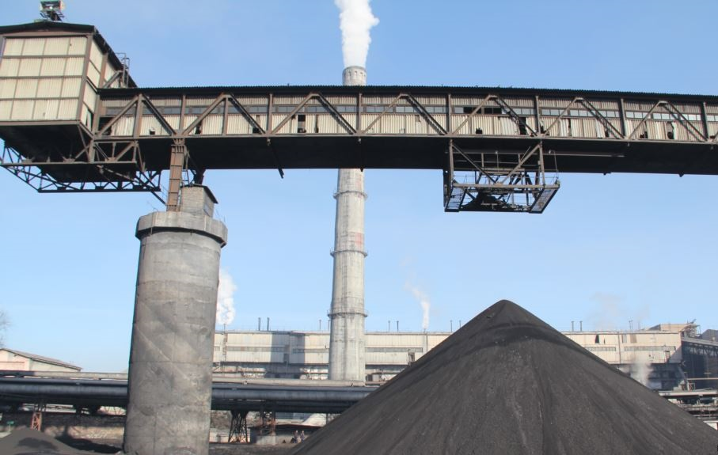
Ko‘mir sanoati
Ko‘mir tog‘lar osha uzunligi 17 km dan ortiq osma sim yo‘l vositasida temiryo‘lga yetkazib beriladi. Angren, Sharg‘un va Boysun konlaridan yiliga 4 mln. tonnaga yaqin ko‘mir qazib olinmoqda.

Slide 39
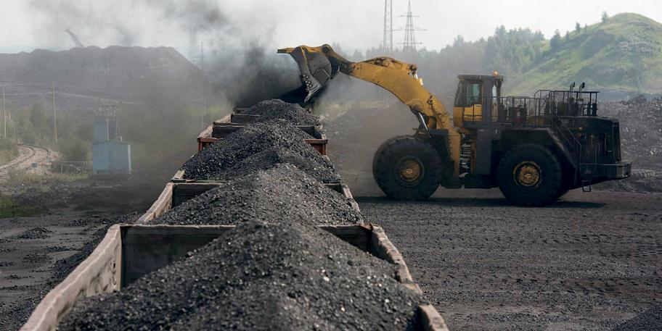
Ko‘mir sanoati
Bu miqdor O‘zbekistonning ko‘mirga bo‘lgan ehtiyojini qondira olmaydi.
Zero, metallurgiya, kimyo kabi sanoat tarmoqlarining rivojlanishi ko‘mirga bo‘lgan ehtiyojni oshirib yubormoqda.

Slide 40
Ko‘mir sanoati
Mamlakatimizda qazib olinayotgan ko‘mirning
97,4 foizi qo‘ng‘ir ko‘mir, qolgan qismi toshko‘mirdir. Mamlakatimizda ko‘mir qazib olishning o‘ziga xos yana bir xususiyati shundaki, uning 90–95%i ochiq usulda qazib olinadi.

Slide 41
Ko‘mir sanoati
Tabiiy gaz sanoati endigina shakllanayotgan yillarda (1961-yilda) Angren ko‘mir konida yerosti gazogeneratorlarida ko‘mirni yuqori bosimdagi havo oqimi yordamida gazga aylantiradigan “Yerostigaz” stansiyasi ishga tushirilgan edi. Hozirda undan unumli foydalanib, qo‘ng‘ir ko‘mirning bir qismi yer ostida gazga aylantirilmoqda. Shu tariqa ochiq usulda qazib olinadigan ko‘mirning ham ahamiyati ortib bormoqda.

Slide 42
Ko‘mir sanoati
Tabiiy gaz sanoati endigina shakllanayotgan yillarda (1961-yilda) Angren ko‘mir konida yerosti gazogeneratorlarida ko‘mirni yuqori bosimdagi havo oqimi yordamida gazga aylantiradigan “Yerostigaz” stansiyasi ishga tushirilgan edi.
Hozirda undan unumli foydalanib, qo‘ng‘ir ko‘mirning bir qismi yer ostida gazga aylantirilmoqda. Shu tariqa ochiq usulda qazib olinadigan ko‘mirning ham ahamiyati ortib bormoqda.

Slide 43
Atrof-muhitning ifloslanishi

Slide 44
Raqamli diktant
Ko‘mir Neft Tabiiy gaz
?
?
?
Laylimkon
Gazli
Boysun
Muborak
Sharg‘un
6. Angren
7. Polvontosh
8. Sho‘rtan
9. Mingbuloq

Slide 45
Raqamli diktant
Ko‘mir Neft Tabiiy gaz
3. Boysun,
5. Sharg‘un
6. Angren
1. Laylimkon
7. Polvontosh
9. Mingbuloq
2. Gazli
4. Muborak
8. Sho‘rtan

Slide 46
Amaliy topshiriq:
10 kg qo‘ng‘ir ko‘mir yonganda qancha shartli yoqilg‘iga teng issiqlik berdi?
1 kg qo‘ng‘ir ko‘mir – 0,45 sh. yo.
10 kg qo‘ng‘ir ko‘mir – X sh. yo.
X = 10 kg qo‘ng‘ir ko‘mir X 0,45 sh. yo. / 1 kg qo‘ng‘ir ko‘mir = 4,5

Slide 47
Mustaqil bajarish uchun topshiriq:
Darslikning 33-39-sahifalaridagi “Yoqilg‘i - energetika majmuasi.
Neft, gaz va ko‘mir sanoati” mavzularni o‘qish.
2. Savollarga javob yozish.
3. Yozuvsiz xaritaga neft, gaz va ko‘mir konlarini (3 tadan) tushirish.

